Slide 1
На небу лопта, велика и жута, видиш је из сваког кута. По ноћи кад спава, на небо долази нова глава. Кад на ливаду баци своје зрнце, знаћеш да је то

Slide 2
СУНЦЕ - ИЗВОР ПРИРОДНОГ СВЈЕТЛА И ТОПЛОТЕ

Slide 3
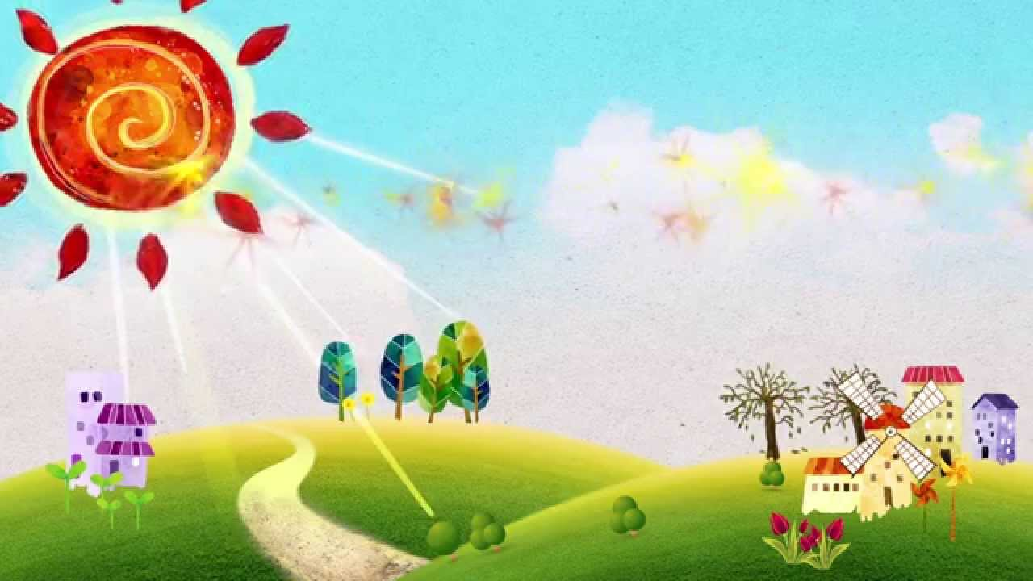
Све оно без чега жива бића не могу да живе зовемо УСЛОВИМА ЖИВОТА, а најважнији су:
сунце
ваздух
вода
земљиште

Slide 4
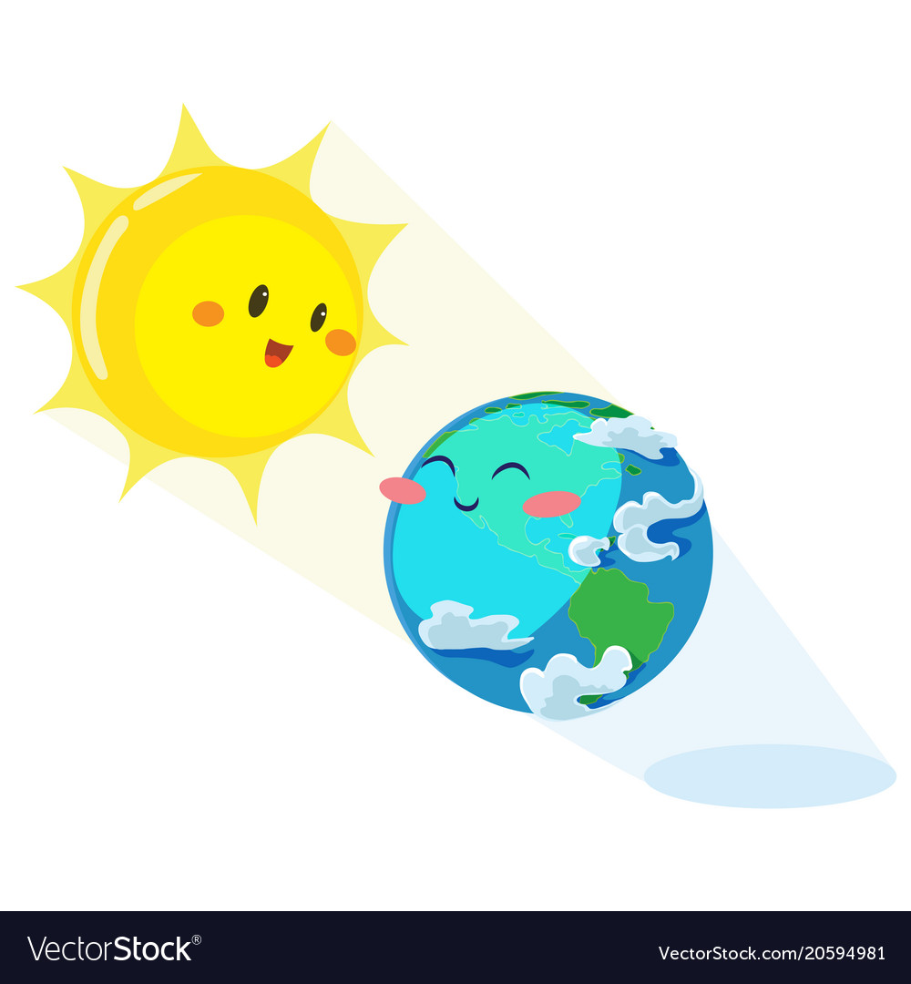
Сунце даје природну свјетлост и топлоту.

Slide 5
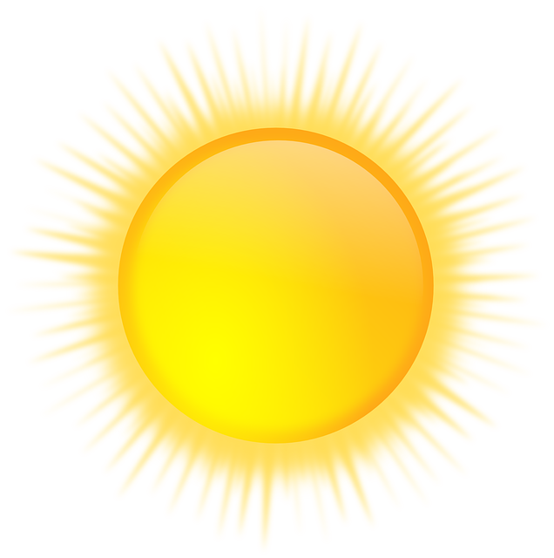
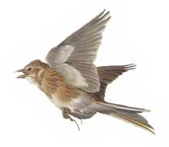
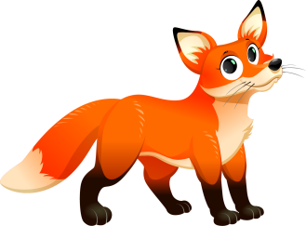
Значај свјетлости и топлоте за живот на Земљи
Без сунца и топлоте не би било биљака, животиње не би могле да преживе, а самим тим ни човјек.
Сунце је извор живота!

Slide 6
Постоје и вјештачки извори свјетлости и топлоте.

Slide 7
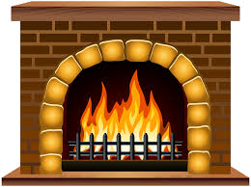
Вјештачки извори топлоте су:
дрво
угаљ
земни плин
нафта

Slide 8
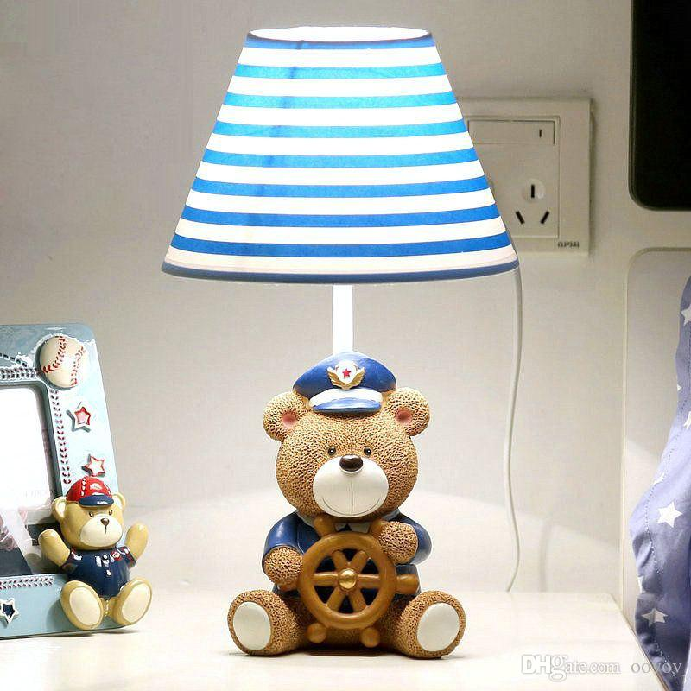
Вјештачки извори свјетлости су:
отворена свјетлост ватре
уређаји који свијетле помоћу електричне енергије
батеријске лампе
електричне сијалице

Slide 9
Утицај сунчевог зрачења на здравље људи
Умјерено излагање сунцу - правилан раст и развој костију човјека
Прекомјерно излагање сунцу - слабљење имунитета, опекотине и старење коже

Slide 10
Задатак за самосталан рад:
Урадите стр. 37 у вашим Радним свескама за природу и друштво.

